Slide 1
Año Fiscal 2020-2021
COMPRA DE SERVICIOS
¿Cómo sirve VMRC a su comunidad?

Slide 2
¿Por qué el Centro Regional tiene que presentar esta información?
Requisito de la Ley Lanterman Sec. 4519.5 & 4511.6 of the W&I Code
Todos los Centros Regionales deben informar los datos sobre autorizaciones, utilización y gastos de Compra de Servicio (POS)
Todos los Centros Regionales deben tener al menos 1 reunión pública

Slide 3
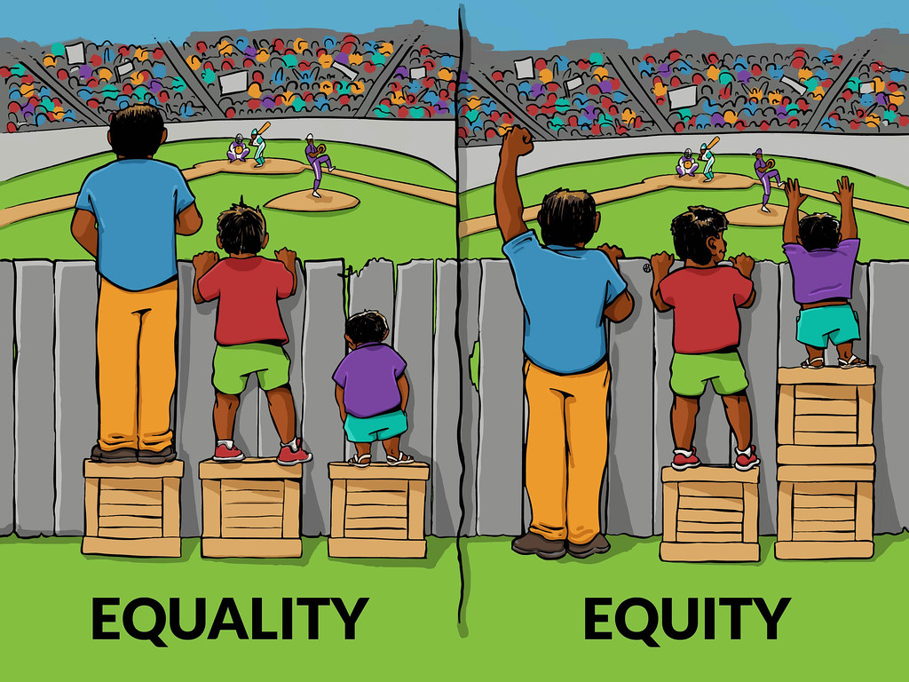
¿Qué es una disparidad?
-Implica una diferencia
-Ser justo e imparcial, basándonos en la necesidad
¿Qué es la equidad?
¿Cuál es la META?
-Reducir las disparidades
-Aumentar la equidad

Slide 4
Propósito de la reunión
Presentar cómo se utilizó el dinero del año fiscal 2020-2021
Hoy se les proporcionara datos clasificados por edad, etnia, idioma, diagnóstico.
Ver los gastos y autorizaciones actuales de los consumidores, tarifas de utilización y características clave de varios años fiscales.
Identificar las posibles barreras para el acceso equitativo a los servicios y el apoyo.
Identificar prácticas que nos ayuden a reducir la disparidad

Slide 5
¿Quién es VMRC?
VMRC atiende aproximadamente a 18,401 clientes.
Valley Mountain Regional Center (VMRC) es uno de los 21 centros regionales en el estado.
VMRC ofrece servicios a alrededor del 4.5 % de la población de los Centros Regionales de California.

Slide 6
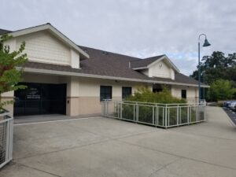
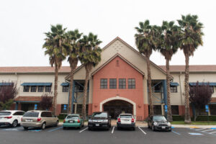
VMRC
VMRC cubre 5 condados, (Stanislaus, San Joaquin, Toulumne, Calaveras y Amador. Somos una agencia sin fines de lucro que opera con fondos Estatales y Federales.

Slide 7
Total, de Personas Atendidas por Diagnóstico, incluye todas las edades AF 2020-2021

Slide 8
Número total de consumidores por etnia o raza FY 2020-2021

Slide 9
Gastos totales por origen étnico o raza, incluye todas las edades Año fiscal 2020-2021

Slide 11
Gastos Totales por Edad y Etnia o Raza AF 2020-2021

Slide 12
Comparación de Consumidores Sin Compra de Servicios y Con Compra de Servios FY 2020-2021

Slide 13
Porcentaje de consumidores sin servicios por etnia o raza FA 2020-2021

Slide 14
¿Qué quiere decir esto?
Incluyen gastos por servicios de relevo, apoyo familiar, servicios de comportamiento, servicios de inicio temprano.
Areas of Service Disparities include Residential Services, Day Programs, Transportation, Behavioral Management (Non-Family Home), and Supported Living Services
La edad también parece ser un factor importante de los gastos
Notes:
I need to double check data on highlighted area.

Slide 15
Que está haciendo para abordar las disparidades
Seguimos analizando datos para poder ofrecer soluciones
Seguimos apoyando a la Especialista Cultural, para seguir creando uno colaborando con las familias y personas a las que servimos.
Continuamos colaborando con grupos de padres para brindar capacitación accesible a través de su idioma preferido.
Proporcionar a los consumidores y las familias información en su propio idioma, como el Plan de Programa Individual (IPP) y el Plan de Servicio Familiar Individual (IFSP).

Slide 16
Creamos el Comité de Diversidad, Equidad e Inclusión (DEI) para identificar más barreras y eliminar prejuicios
Continuar ofreciendo compensación al personal bilingüe.
Capacitación del personal enfocada en una Capacidad Cultural y conocimiento de los servicios.
Planificación centrada en la persona: invertimos en capacitar al personal y certificar a 4 miembros del personal y poder continuar ofreciendo capacitaciones tanto al personal como a las familias con las que trabajamos.
Creamos un aviso de salud para brindar información actualizada a la comunidad que se publica una vez por semana.
Hemos instalado monitores en las 3 salas de espera de cada una de las oficinas y publicar información y anuncios en varios idiomas.
Seguimos participando en eventos comunitarios: La Feria Cultural, campañas informativas, pruebas COVID
Con el sistema Everbridge tenemos mayor alcance a los consumidores y familias donde podemos enviar mensajes en varios idiomas.

Slide 17
VMRC y la Colaboración con grupos de Padres y Comunitarios
Grupos de Padres: Colaboración Comunitaria Integrada (ICC), Escucha mi Voz, Familias Primero
Brindar apoyo a las familias durante las reuniones de IPP, IEP's y el proceso de acceso a Recursos Genéricos.
Proporcionar capacitaciones para padres en su propio idioma.
Colaboran y ayudan durante eventos que ofrece el Centro Regional.
Organizaciones Comunitarias: Family Resource Network, Congreso Familiar, UC Davis Health, SAC 6, DRC, Autism Society of Los Angeles
Brindar capacitación a familias y Clientes del Centro Regional
Proporcionar recursos tecnológicos para los padres y clientes del Centro Regional.
Brindan apoyo durante los eventos de comunitarios.
Capacitación para Facilitadores Independientes.

Slide 18
Grupos de Enfoque
Escucha mi Voz
1 de marzo
12 participantes
SAC 6
4 de marzo
39 participantes
Familias Primero
7 de marzo
4 participantes
Integrated Community Collaborative (ICC)
18 de marzo
23 participantes

Slide 19
Comentarios y Sugerencias de los Grupos de Enfoque
Proveedores:
Las zonas rurales no tienen muchos servicios.
Tener una mejor calidad de proveedores
Comunicación con otros Centros Regionales para obtener información sobre sus proveedores y tratar de reclutarlos para que brinden servicios en nuestra área.
Monitorear más a los proveedores sobre el servicio que están brindando a las familias.
Manejo de Trabajadoras/es:
Más coordinadores de servicios bilingües
Deberían ofrecer más información sobre los servicios disponibles para las familias.
Deberían compartir más información sobre eventos, reuniones que ofrece VMRC.
Más capacitación para los Coordinadores de Servicios.
Deben proporcionar una lista de contactos para que sepamos a quién podemos llamar si nuestro Coordinador de servicios no se comunica con nosotros.
Deben devolver las llamadas.
Los Coordinadores de Servicios deben tener más empatía hacia las familias.
Brindar Servicio basado en Necesidades, no en opiniones.
Proporcionar una Encuesta para evaluar la reunión con el Coordinador de Servicios.

Slide 20
Comentarios y Sugerencias de los Grupos de Enfoque
Pagina Web/ Aviso de Salud:
El sitio web del VMRC debería ser más fácil de navegar.
Las familias hispanas deberían estar más representadas en el Aviso de Salud. La Especialista en Cultura debería representarnos más en el Aviso de Salud.
Servicios:
Que los servicios se aprueben con base en el área donde viven las familias y hacer excepciones ya que algunas áreas no cuentan con servicios genéricos.
Es difícil para nosotros conducir una larga distancia solo para obtener los servicios genéricos disponibles en otras áreas.
Los padres no deberían tener que regresar cada tres meses para solicitar servicios extendidos.
Cada Coordinador de Servicios debe proporcionar una lista de todos los servicios disponibles para las familias.
Los Coordinadores de servicios deben monitorear los Servicios ofrecidos durante el IPP para asegurarse de que la familia tenga acceso y, de no ser así, hacer preguntas sobre por qué no acceden al Servicio. No tienen que esperar un año para saber si el servicio ha comenzado o no.
Cuando los padres pagan por algunos servicios y el Centro Regional lo reembolsa, toma de 2 a 3 meses y no podemos esperar tanto ya que algunos de nosotros no tenemos dinero extra.
No debemos aprender acerca de los Servicios Sociales y Recreativos de otros grupos de padres que nos están apoyando.
Cuanto mayor sea el niño, más difícil será obtener servicios comunitarios.
Intérpretes:
Tener más capacitación para los intérpretes.
Los intérpretes deben estar certificados.

